Slide 1
Итоговый проект по дисциплине “Основы алгоритмизации и программирования” STAR WARS: Space Invaders
Выполнил: студент ИС-24 Кмета Антон
Руководитель: Манакова Ольга Петровна

Slide 2
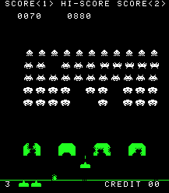
Что послужило идеей
Space Invaders — видеоигра, разработанная Томохиро Нисикадо и выпущенная в 1978 году на аркадных автоматах.
По жанру Space Invaders — shoot 'em up, в котором игрок управляет лазерной пушкой, передвигая её горизонтально, в нижней части экрана, а также отстреливая инопланетян, надвигающихся сверху экрана.

Slide 3

Вселенная моей версии игры
«Звёздные во́йны» — медиафраншиза в жанре эпическая космическая опера, включающая в себя 12 художественных фильмов (9 эпизодов основной саги, также известна как «Сага Скайуокеров», 2 фильма «историй» и 1 анимационный), а также игровые и анимационные сериалы, игровые телефильмы, документальные фильмы, книги, комиксы, видеоигры, аттракционы, игрушки и прочие произведения, созданные в рамках единой фантастической вселенной «Звёздных войн», задуманной и реализованной американским режиссёром Джорджем Лукасом в конце 1970-х годов, позднее расширенной.

Slide 4
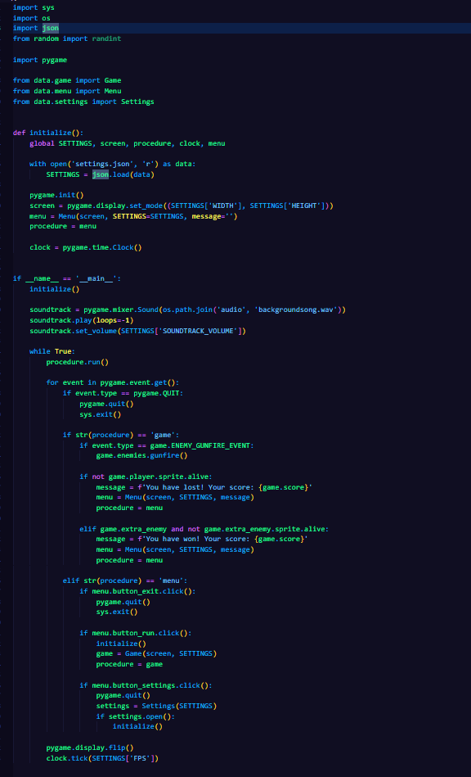
Описание кода
Для запуска игры используется main.py в котором заложен основной скелет игры

Slide 5
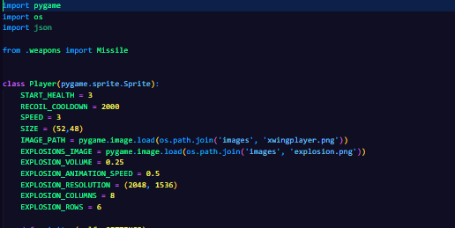
Описание кода Игрока
В файле player.py я задал основные параметры игрока, обработчики событий с клавиатуры и тд

Slide 6
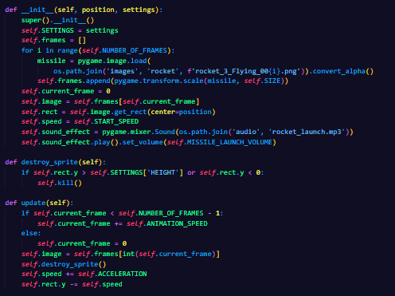
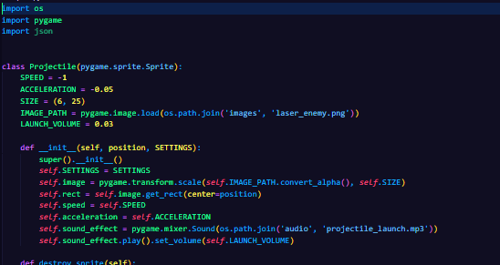
Описание оружия игрока
В файле weapons.py я описал основные параметры ракеты игрока и её поведение в игровой области

Slide 7
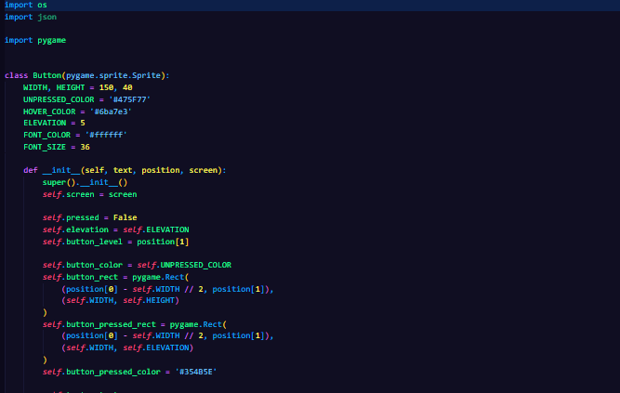
Описание меню
В файле menu.py я создал начальное меню игры, где есть 3 кнопки(старт игры, настройки и выход из игры)

Slide 8
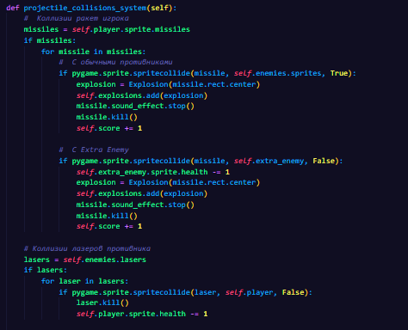
Описание game.py
Здесь осуществляется весь игровой процесс

Slide 9
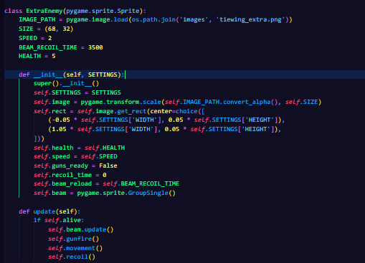
Описание enemies.py
Здесь описано всё поведение врагов и главного босса

Slide 10
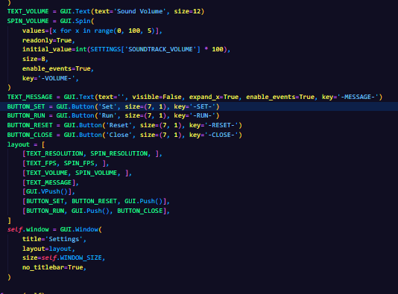
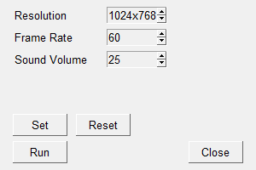
Настройки
Файл с настройками я взял из своего старого проекта
С помощью настроек можно задать размер экрана, частоту кадров и громкость музыки

Slide 11
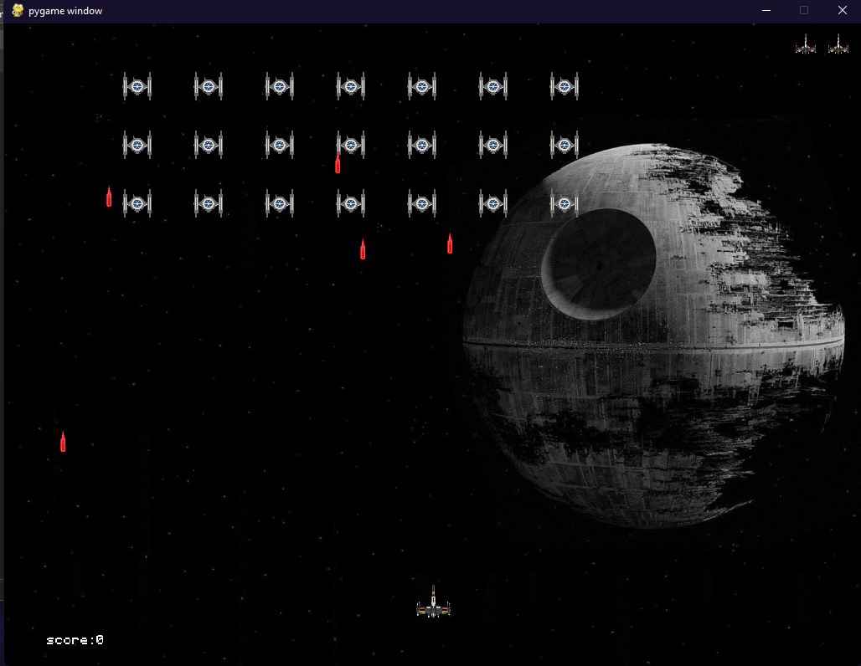
Вид игрового процесса

Slide 12

Вывод
Написание проекта на Pygame помогло мне в освоении многих навыков, в том числе:
Python - Pygame написана на Python, поэтому создание игр на этой платформе помогло мне отточить навыки в этом языке программирования.
Графику и анимацию – благодаря этой работе я научился рисовать игровые модели, хоть и на низком уровне, но как я считая для начала очень даже хорошо получилось.
Логику и алгоритмы - В играх очень важна логика и быстродействие. Создание игры на Pygame помогло мне развить умение проектировать и оптимизировать логику и алгоритмы.
В общем это был потрясающий опыт!

